Slide 1
Chào mừng các em đến với tiết học hôm nay
MÔN: TOÁN

Slide 2

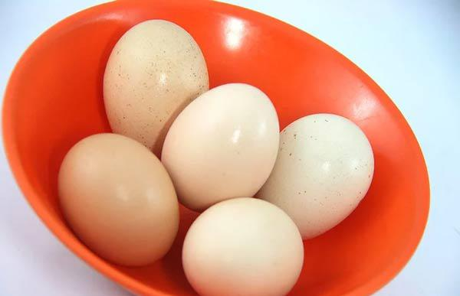


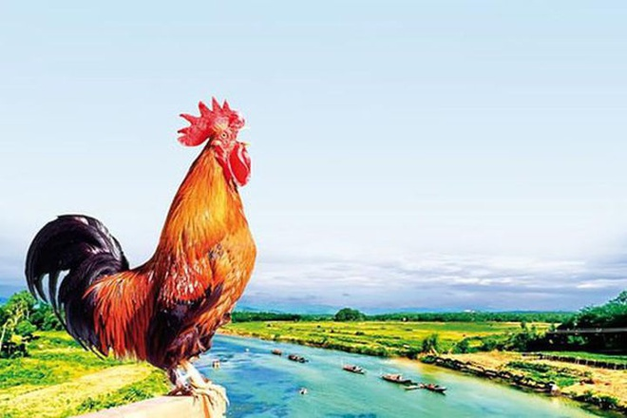

Khởi động
Trò chơi: Ô cửa bí mật
0
2
3
1
5
2
Các con giỏi quá!
4
5
6
4
1
3

Slide 3

Toán
Bài 2: Các số 6, 7, 8, 9, 10

Slide 4

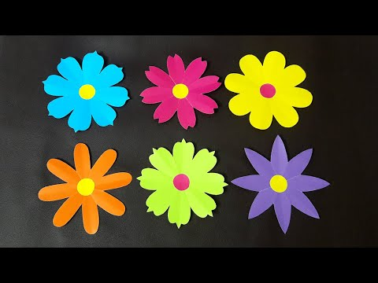

6
sáu

Slide 5
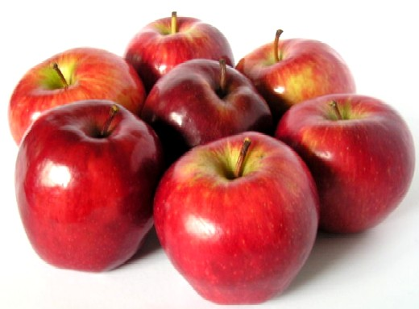

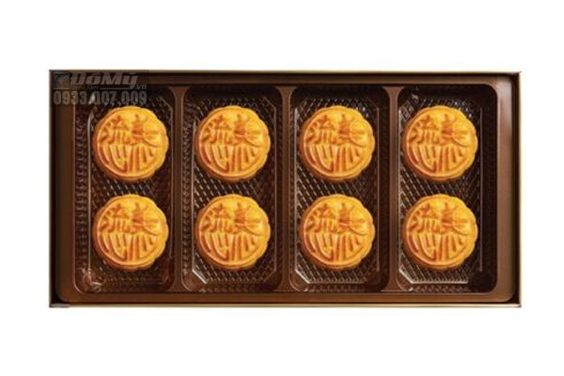

7
bảy
8
tám

Slide 6
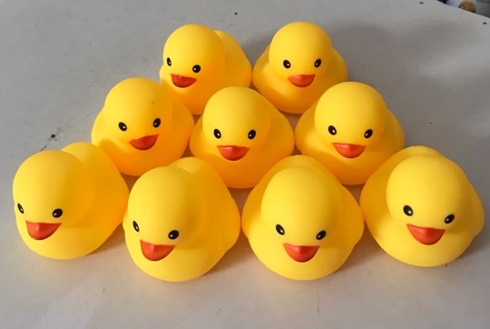

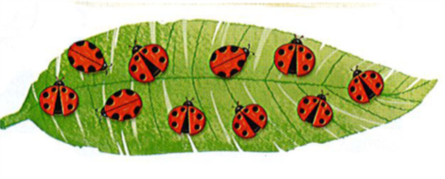
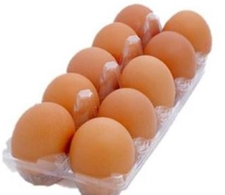
9
chín
10
mười

Slide 7

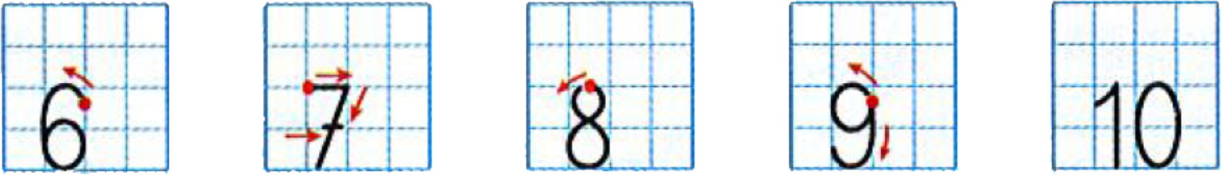
Tập viết số
1

Slide 8
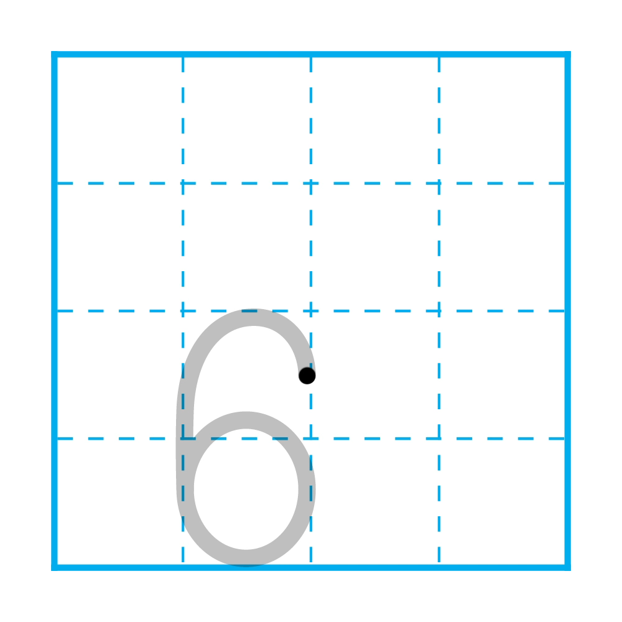
1
Tập viết số

Slide 9
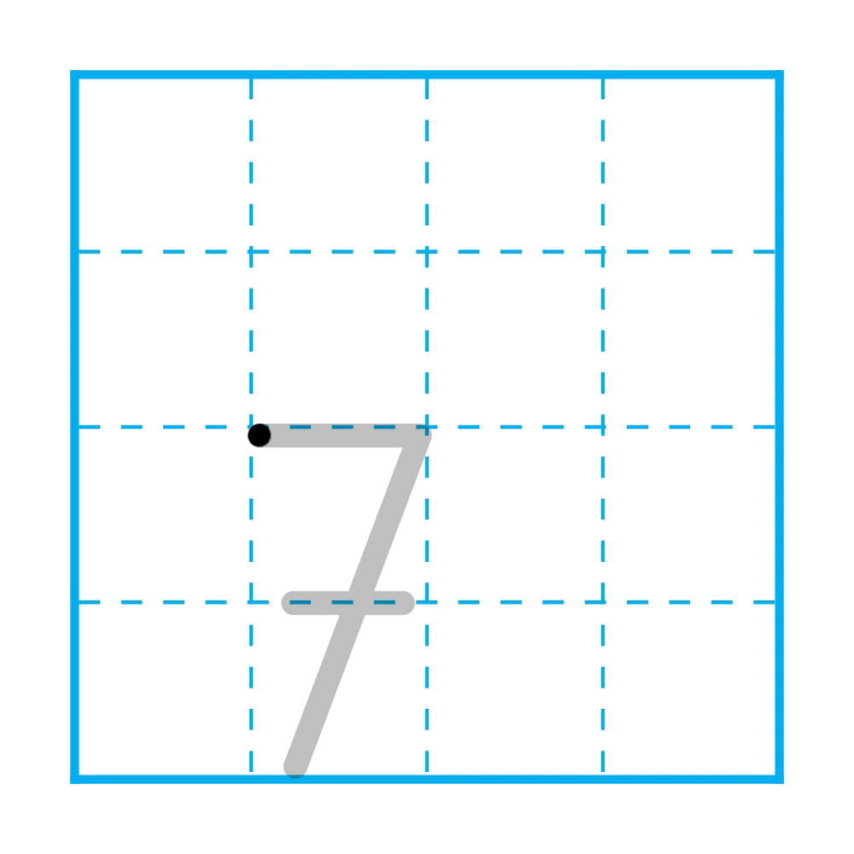
1
Tập viết số

Slide 10
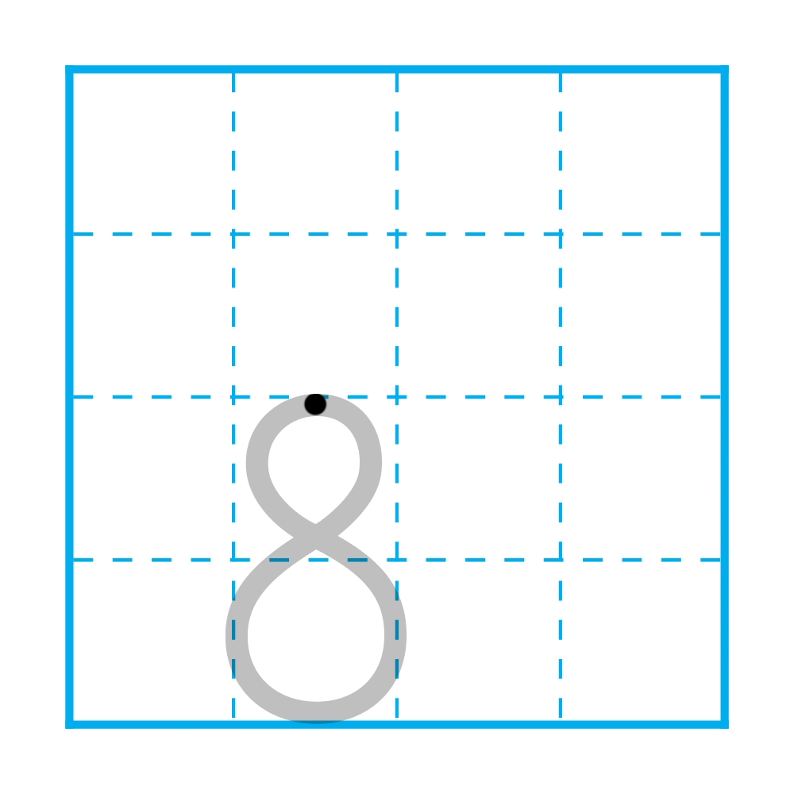
1
Tập viết số

Slide 11
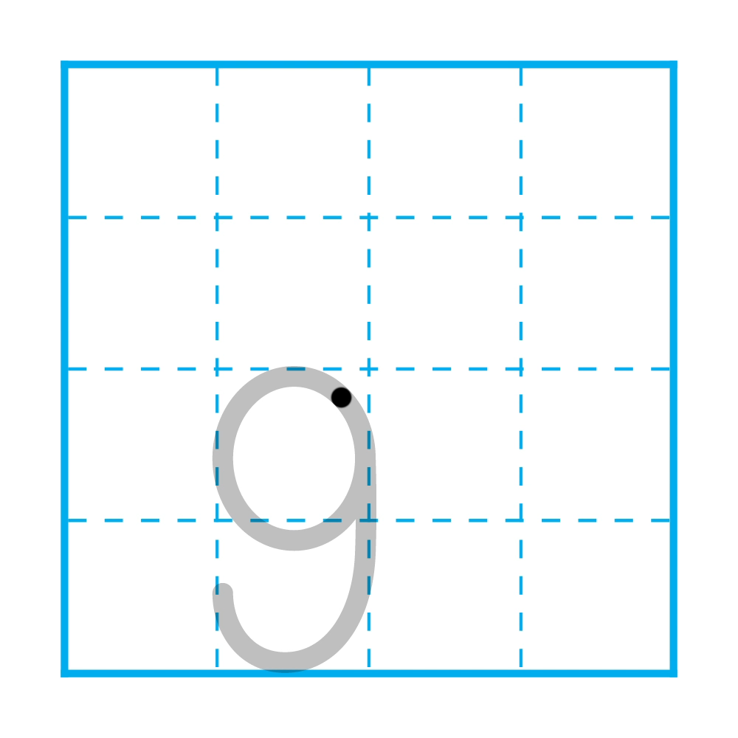
1
Tập viết số

Slide 12
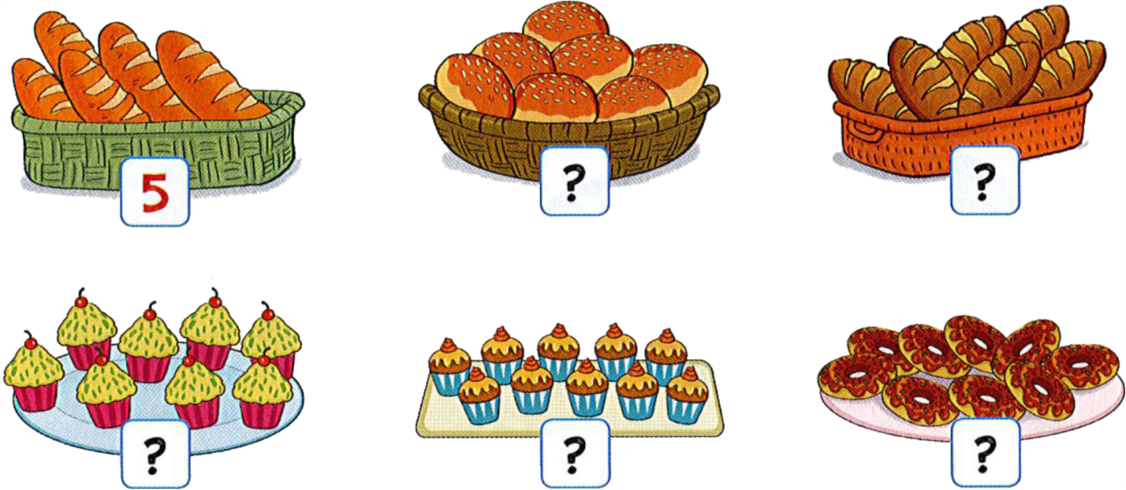
2
Số ?
7
6
8
10
9

Slide 13
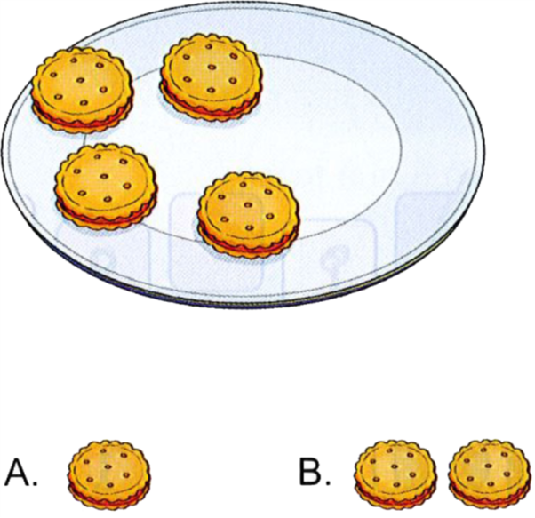
Tìm câu trả lời đúng:
Cho thêm bánh lên đĩa để:
3
a) Trên đĩa có 6 cái bánh:

Slide 14
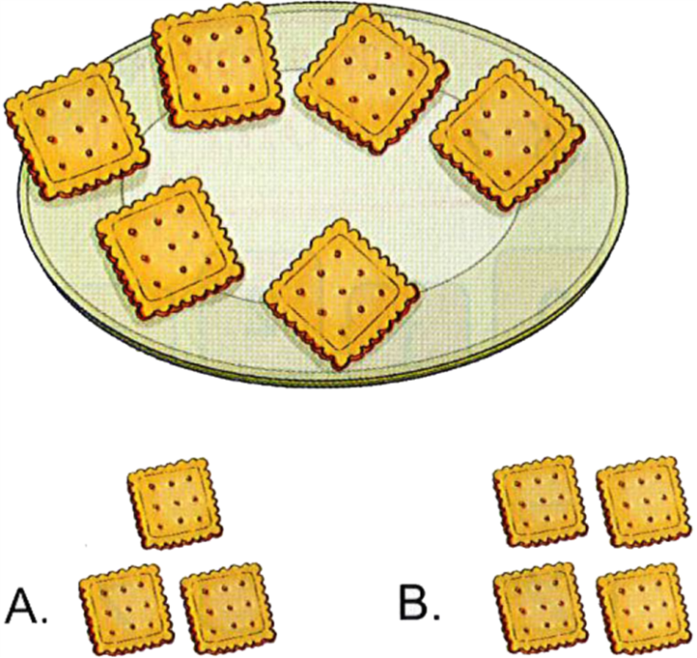
Tìm câu trả lời đúng:
Cho thêm bánh lên đĩa để:
3
b) Trên đĩa có 9 cái bánh:

Slide 15

Giờ học kết thúc!
Các em ôn lại bài ở nhà và chuẩn bị tiết Luyện tập!

